Slide 1
TIẾNG VIỆT 1
Tập 1
Tuần 11
Tập viết sau bài 54, 55

Slide 2
Khởi động

Slide 3


Slide 4
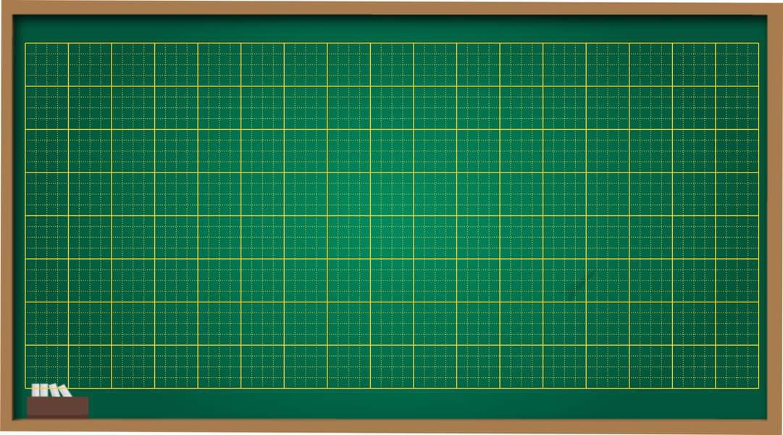

Thứ ngày tháng năm 2021
Tập viết
Tiết 22: ươm, ươp, an, at,
bươm bướm, quả mướp, bàn, nhà hát

Slide 5

KHÁM PHÁ

Slide 6

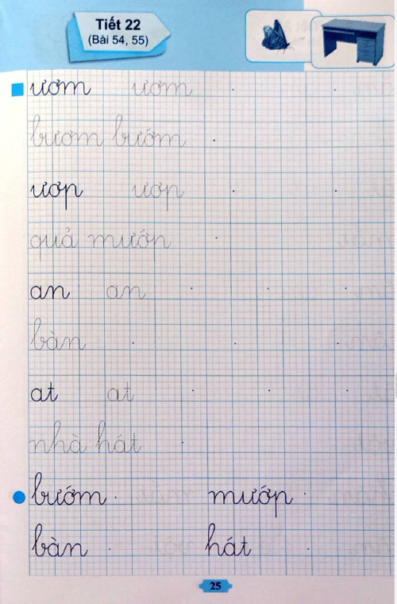

Slide 7

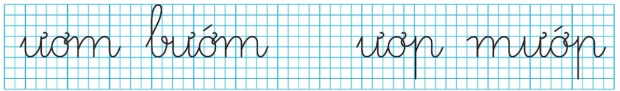
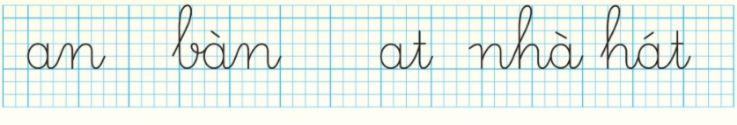
Đọc

Slide 8
QUAN SÁT MẪU
Em hãy nêu cách viết và độ cao các con chữ?
Độ cao 2 li là các con chữ: ư, ơ, m.
Độ cao 4 li là các con chữ: p.
Độ cao 5 li là các con chữ: b.

Slide 9
QUAN SÁT MẪU
Em hãy nêu cách viết và độ cao các con chữ ?
Độ cao 2 li là các con chữ: a, n.
Độ cao 3 li là các con chữ: t.
Độ cao 5 li là các con chữ: b, h.

Slide 10

VIẾT BẢNG CON

Slide 11


Slide 12
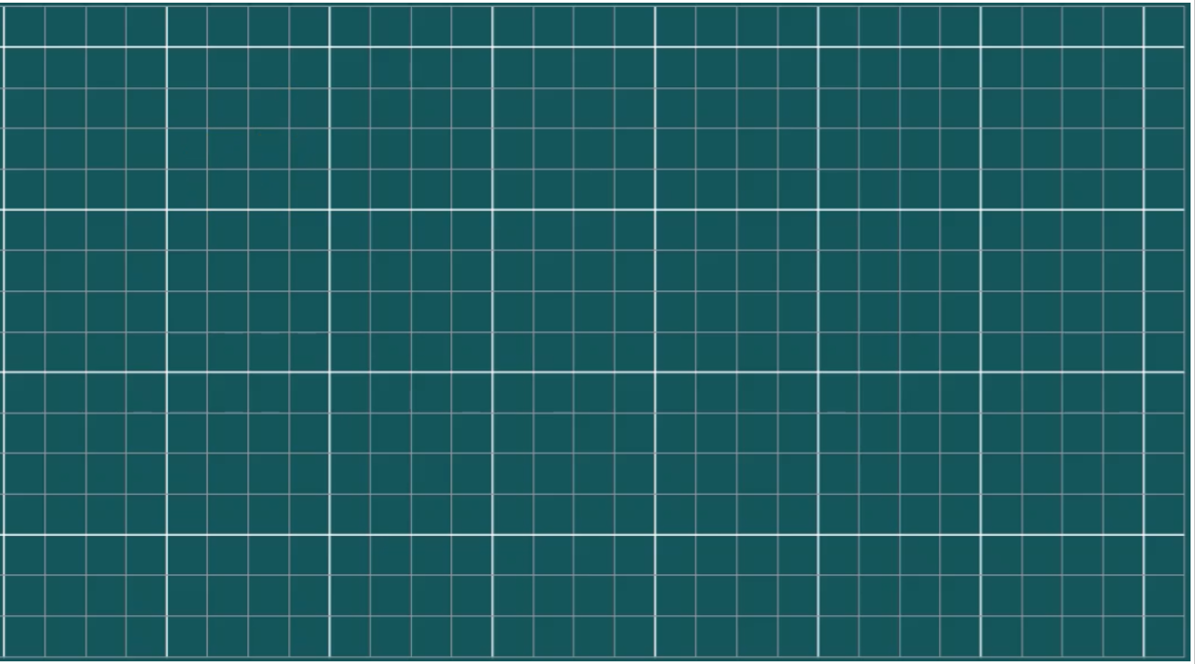
ươp
quả mướp

Slide 13
an
bàn

Slide 14
at
nhà hát

Slide 15

NGHỈ GIẢI LAO

Slide 16


Slide 17
LUYỆN VIẾT VỞ

Slide 18


Slide 20

Dặn dò

